Slide 1
TOÁN 1
Tuần 19
Bài 39 : Các số 11, 12, 13, 14, 15, 16
Tiết 1

Slide 2











KHỞI ĐỘNG

Slide 3
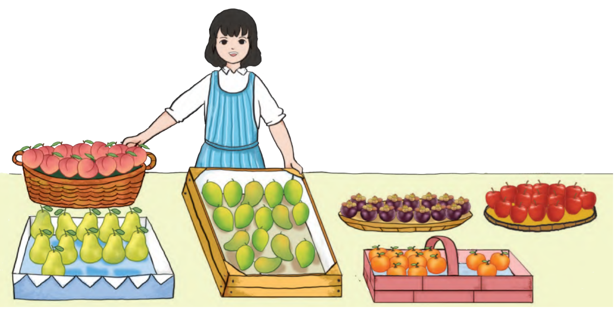
Hoạt động nhóm
Quan sát tranh và cùng bạn đếm số quả lê trong bức tranh dưới đây.

Slide 4
KHÁM PHÁ

Slide 5
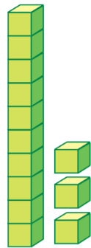

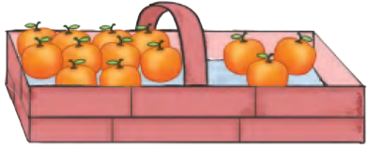
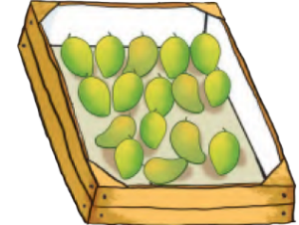
mười ba
mười bốn
13
14

Slide 6








Thảo luận nhóm hình thành
các số từ 11 đến 16

Slide 7
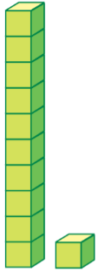


mười một
mười hai
mười ba
11
12
13

Slide 8



mười bốn
mười lăm
mười sáu
14
15
16

Slide 9
Lấy số que tính tương ứng

Slide 10
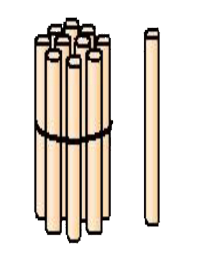
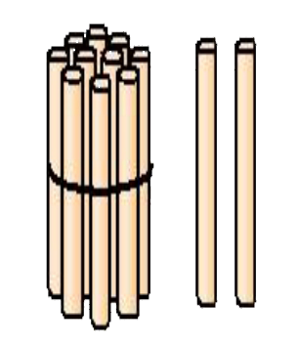
11
12

Slide 11
LUYỆN TẬP
THỰC HÀNH

Slide 12
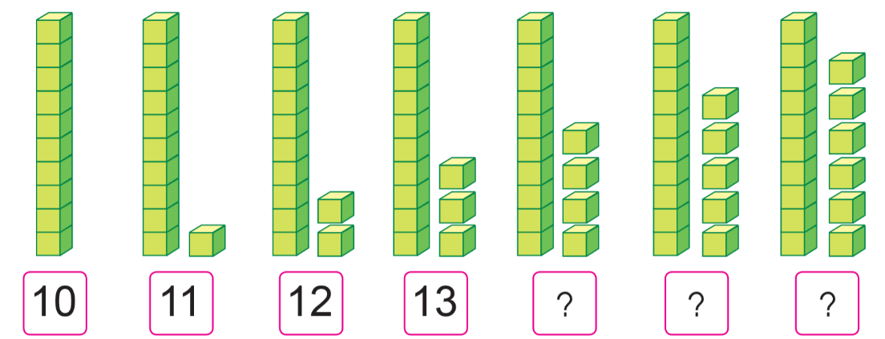
1
Số?
14
15
16

Slide 13
VẬN DỤNG

Slide 14


Slide 15
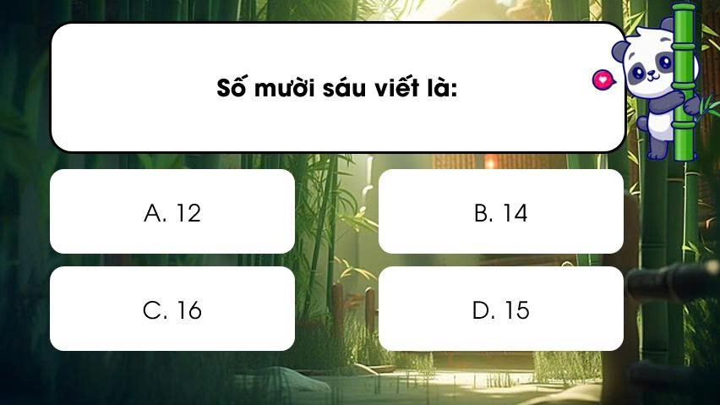

Slide 16
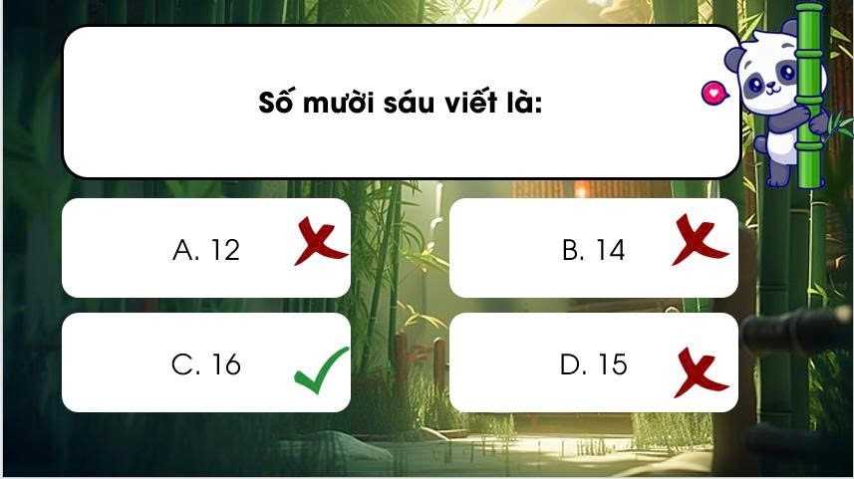

Slide 17
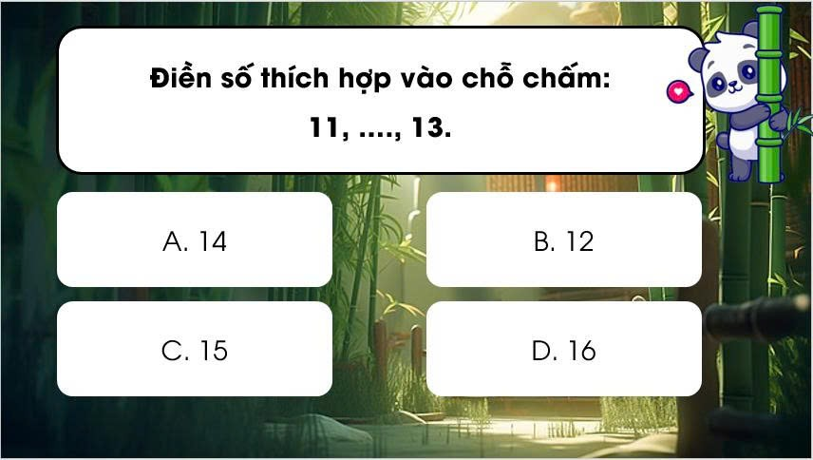

Slide 18


Slide 19
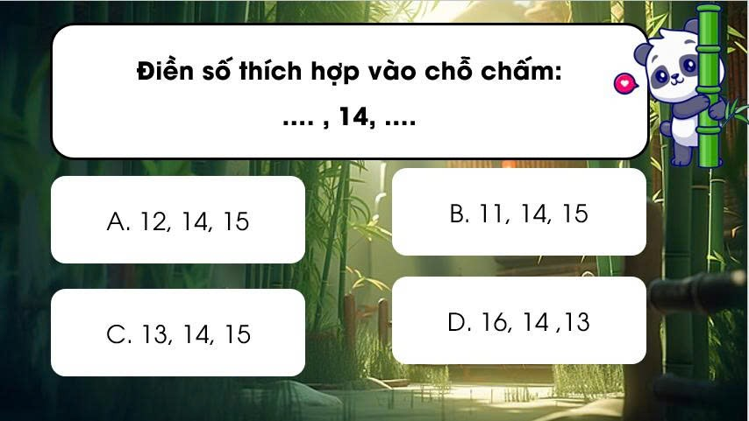

Slide 20
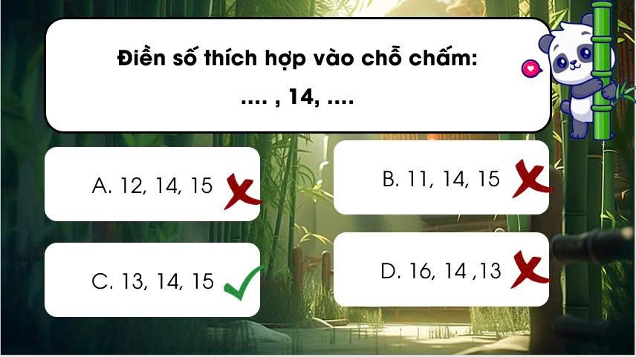

Slide 21
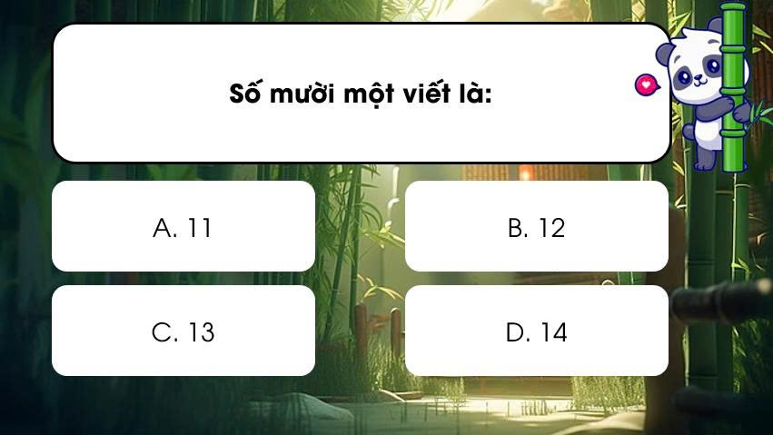

Slide 22
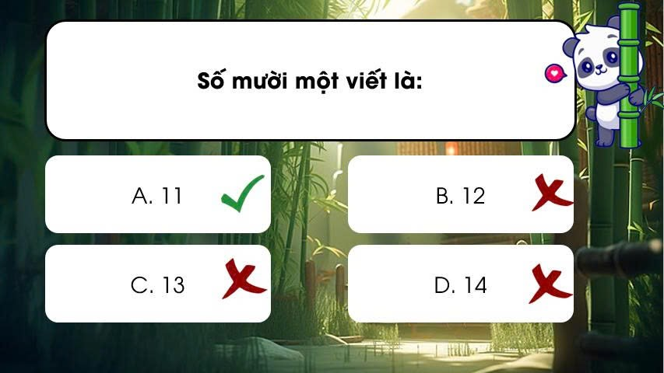

Slide 23


Slide 24
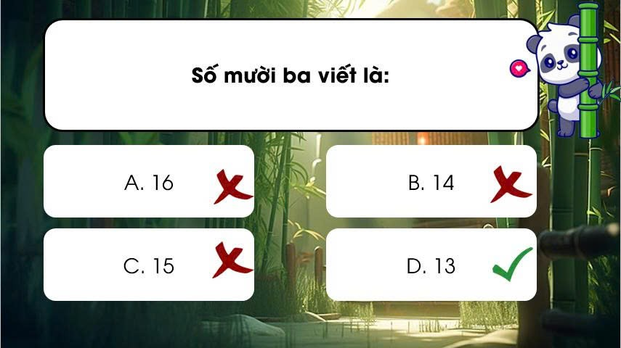

Slide 25


MỪNG
CHÚC
CÁC
EM

Slide 26


